Slide 1
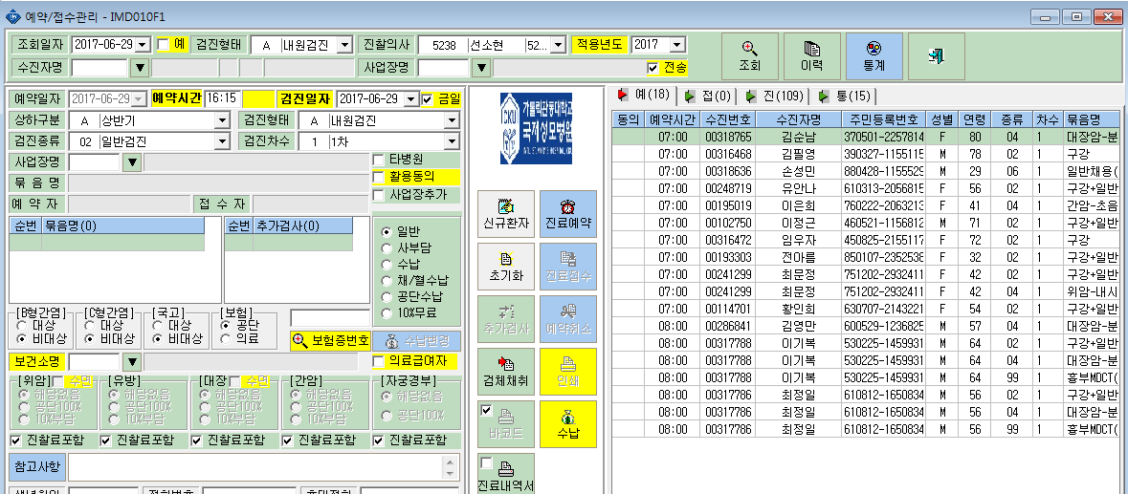
예약시간을 클릭했을 때 시간대별로 정렬될 수 있도록 요청드립니다.

